Slide 1

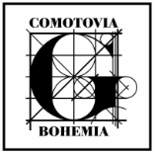
ŠKOLA: | Gymnázium, Chomutov, Mostecká 3000, příspěvková organizace
AUTOR: | Mgr. Jana Vaňková
NÁZEV: | VY_32_INOVACE_02A_01_TVAR A ROZMĚRY ZEMĚ
TEMA: | Přírodní obraz Země a jeho zobrazování na mapách
ČÍSLO PROJEKTU: | CZ.1.07/1.5.00/34.0816
DATUM TVORBY: | 11.03.2013

Slide 2
Anotace:
Škola: Gymnázium Chomutov, Mostecká 3000, 430 01
Třída: 2. ročník 6. letého gymnázia , 1. ročník 4. letého gymnázia
(viz. ŠVP předmětu Zeměpis/Geografie, Člověk a příroda)
Výstup: PowerPointová prezentace
Obor: Zeměpis/Geografie
Vzdělávací oblast: Přírodní obraz Země a jeho zobrazování na mapách
Tematický okruh: Tvar a rozměry Země
Využití: Výuka zeměpisu a geografie
Pomůcky: PC učitele, tabule, Školní atlas dnešního světa (+ digitální podoba)
Inovace: Materiál je určen k doplnění výkladu učitele. Do materiálu jsou vloženy kontrolní otázky k tématu pro zpětnou vazbu učitele. Žáci odpovídají na otázky ústně a doplňují informace digitálním perem do zadání na tabuli(PC).
Žáci se tak aktivně podílejí na tvorbě zápisu do sešitu.
Materiál je určen k interaktivní výuce.

Slide 3
Tvar a rozměry Země

Slide 4
Tvar Země
Staré civilizace – Země je plochá deska plující po oceánu
Řekové ( Pythagoras – 6. stol. př.n.l.) – Země má tvar koule
Aristoteles – podal důkazy kulatosti Země ( stín Země při zatmění Měsíce je kulový, při pohybu k severu nebo jihu se mění obzor a s ním i hvězdy)
Zploštění Země
otáčení Země kolem osy vyvolává odstředivou sílu, která je největší na rovníku a způsobuje, že se Země zploštila v oblasti pólů a mírně se vydouvá na rovníku ( spor „mandarinka –citron?“)
v důsledku zploštění je zemský průměr na rovníku asi o 40 km větší, než na pólech

Slide 5
Doplňte:
Planeta Země má přibližně tvar ………… .
Vzdálenost z povrchu Země do jejího středu je ……………………………………… ( doplň jednotku) .
Uveďte tři příklady, které dokazují, že Země má takový tvar, který jste uvedli v předchozí otázce v první větě:
……………………………………………………….
……………………………………………………….
……………………………………………………….

Slide 6
Doplňte: Řešení.
Planeta Země má přibližně tvar koule .
Vzdálenost z povrchu Země do jejího středu je
6 378 km ( doplň jednotku) .
Uveďte tři příklady, které dokazují, že Země má takový tvar, který jste uvedli v předchozí otázce v první větě:
loď na obzoru
zatmění měsíce
družicové snímky

Slide 7
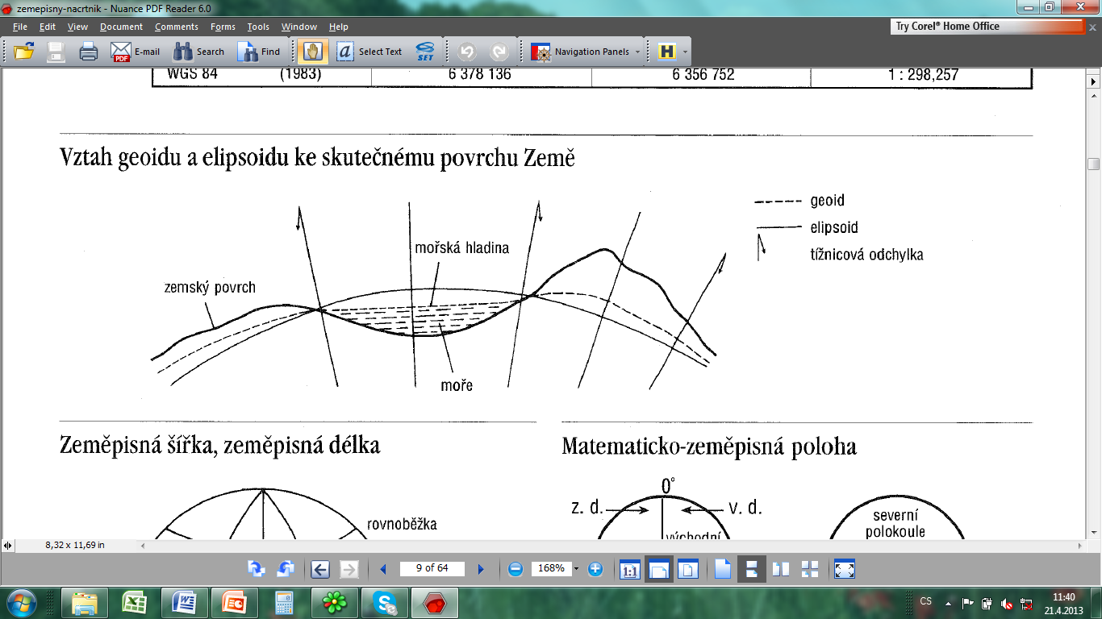
Idealizace tvaru Země – vztah geoidu a elipsoidu ke skutečnému povrchu Země

Slide 8
Země jako geoid
tvar Země nejlépe vystihuje těleso zvané geoid
geoid je geometricky nepravidelné těleso, jehož povrch si lze představit jako povrch střední klidné mořské hladiny, která by pokračovala i pod kontinenty a je v libovolném bodě kolmý na směr působení zemské tíže
k povrchu geoidu se vztahují nadmořské výšky, ale nelze na něm provádět geodetické výpočty

Slide 9
Vyberte správnou odpověď:
Geoid je těleso :
A) Matematicky nedefinovatelné, fyzikálně se definuje jako těleso, které je v každém bodě svého povrchu kolmé na směr působení zemské tíže
B) Které si můžeme představit jako povrch klidné hladiny oceánu, který by se rozšířil i pod světadíly
C) Matematicky definované jako rotační elipsoid s vypočítanými rozměry
D) Nepravidelné, nedá se definovat ani matematicky ani fyzikálně

Slide 10
Vyberte správnou odpověď: Řešení.
Geoid je těleso :
A) Matematicky nedefinovatelné, fyzikálně se definuje jako těleso, které je v každém bodě svého povrchu kolmé na směr působení zemské tíže
B) Které si můžeme představit jako povrch klidné hladiny oceánu, který by se rozšířil i pod světadíly
C) Matematicky definované jako rotační elipsoid s vypočítanými rozměry
D) Nepravidelné, nedá se definovat ani matematicky ani fyzikálně

Slide 11
Idealizace tvaru Země
Země jako elipsoid
rotační elipsoid je geometricky pravidelné těleso, které se svými rozměry nejvíce blíží geoidu
střed má umístěn v těžišti geoidu, delší poloosa odpovídá poloměru rovníku, kratší poloosa je pólový poloměr
např. Krasovského elipsoid (1940) – používal se pro vojenské mapy u nás, Besselův, Hayfordův
nejnovější a nejpřesnější elipsoid má označení WGS 84 – World Geografic Systém (zaveden 1984), byl vypočten pomocí družicových měření (střed je totožný se středem Země)
Země jako koule
koule – nahrazuje elipsoid, používá se ke konstrukci geografických map, tato koule má s elipsoidem stejný buď objem nebo povrch (používá se poloměr 6 371 km)

Slide 12
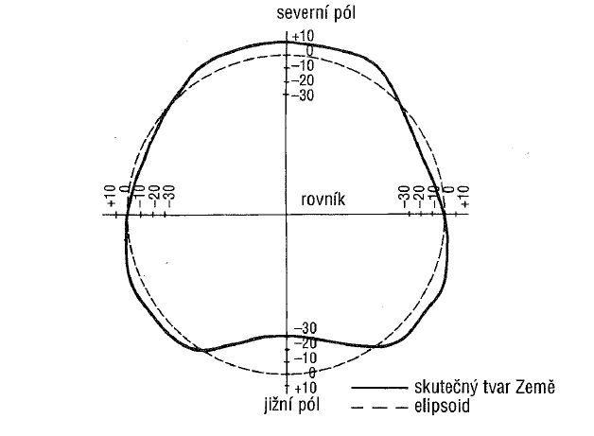
Skutečný tvar Země v porovnání s elipsoidem.

Slide 13
Označte správná tvrzení
A) Globus je zvětšený model Země.
B) Globus vystihuje zakřivení zemského povrchu.
C) Globus je zmenšený a zjednodušený model Země.
D) Globus nevystihuje zakřivení zemského povrchu.

Slide 14
Označte správná tvrzení : Řešení.
A) Globus je zvětšený model Země.
B) Globus vystihuje zakřivení zemského povrchu.
C) Globus je zmenšený a zjednodušený model Země.
D) Globus nevystihuje zakřivení zemského povrchu.

Slide 15
Rozměry Země
poloměr - 6378 km
obvod Země na rovníku - 40 000 km
povrch – 510 mln. km ²

Slide 16
Rozměry Země
Země má přibližně tvar koule . Doplňte chybějící údaje :
Rovníkový poloměr .......................
Délka rovníku …………………………
Plocha povrchu ……………………….

Slide 17
Rozměry Země : Řešení.
Země má přibližně tvar koule . Doplňte chybějící údaje :
Rovníkový poloměr 6 378 km
Délka rovníku 40 000 km
Plocha povrchu 510 mln km²

Slide 18
Zdroje
Slide 7+12 - SOBOTOVI, Miromila A Karel. Zeměpisný náčrtník. Praha: Česká geografická společnost, 1996, ISBN 80-901942-5-7.

Slide 19
Zdroje
KAREL, Kašparovský. Zeměpis I. v kostce. Praha: Fragment, 2009, ISBN 978-80-253-0586-7.
SOBOTOVI, Miromila A Karel. Zeměpisný náčrtník. Praha: Česká geografická společnost, 1996, ISBN 80-901942-5-7.
Archiv autora.

